Slide 1
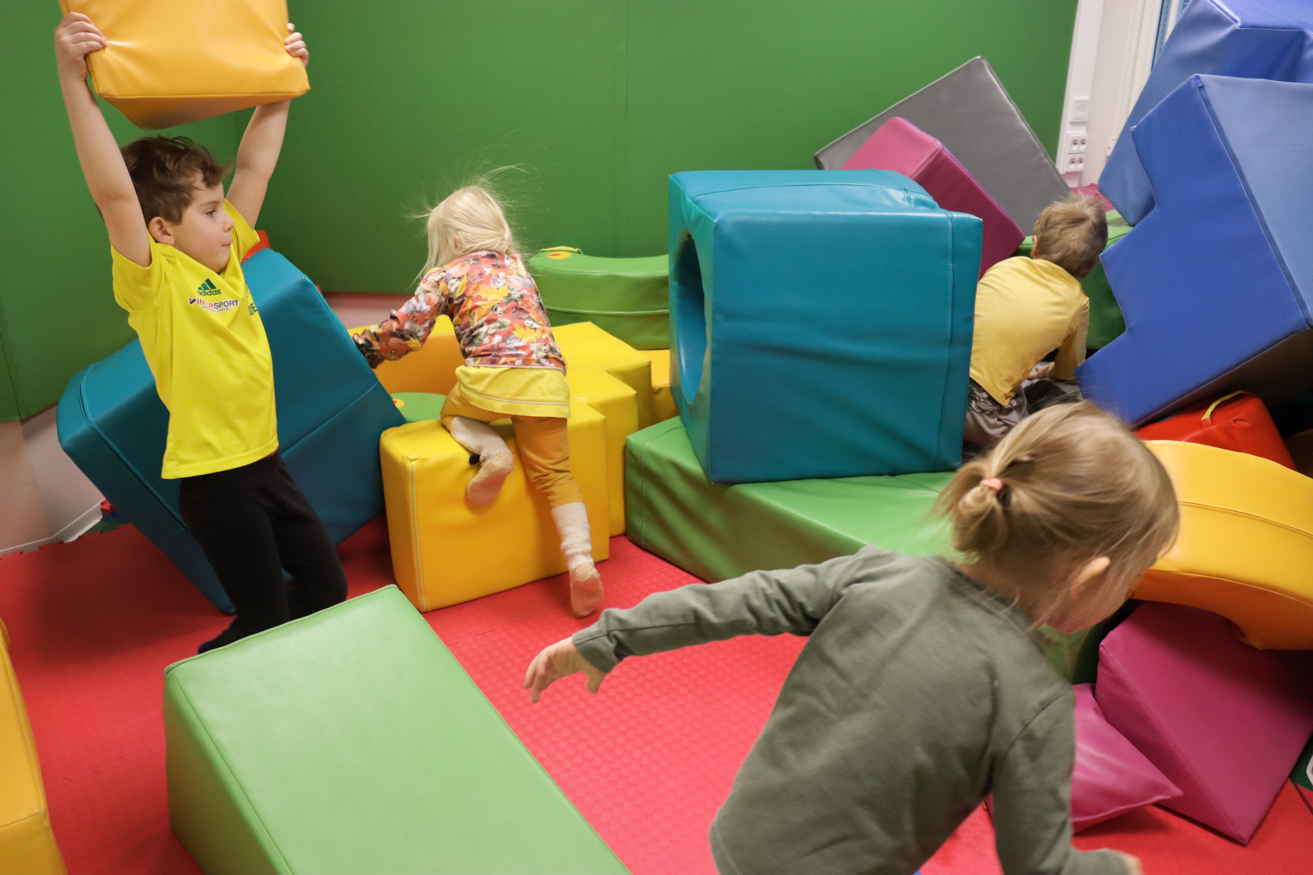
Liikkumisen vuosikellon kuukausinäkymien käyttöohjeet:
Voit halutessasi ottaa käyttöön liikkumisen vuosikellon kuukausinäkymät.
Lataa liikkumisen vuosikellon kuukausinäkymät omalle koneelle ja tee muokkaukset vasta sitten.
Kuukausinäkymät ovat tulostettavissa. Täytä sähköisesti tai tulosta täytettäväksi.
Jos et suoraan pääse lisäämään diaan tekstiä, klikkaa musta kehikko aktiiviseksi (tekstikehykseen ilmestyy valkoiset pallukat).
Hyödynnä kuukausinäkymiä ryhmällesi sopivalla tavalla. Esim. Pedagogisessa dokumentoinnissa.

Slide 2
Liikkumisen vuosikello ELOKUU

Slide 3
Liikkumisen vuosikello SYYSKUU

Slide 4
Liikkumisen vuosikello LOKAKUU

Slide 5
Liikkumisen vuosikello MARRASKUU

Slide 6
Liikkumisen vuosikello JOULUKUU

Slide 7
Liikkumisen vuosikello TAMMIKUU

Slide 8
Liikkumisen vuosikello HELMIKUU

Slide 9
Liikkumisen vuosikello MAALISKUU

Slide 10
Liikkumisen vuosikello HUHTIKUU

Slide 11
Liikkumisen vuosikello TOUKOKUU

Slide 12
Liikkumisen vuosikello KESÄKUU

Slide 13
Liikkumisen vuosikello HEINÄKUU

